Slide 1
適性入學宣導網說明

Slide 2
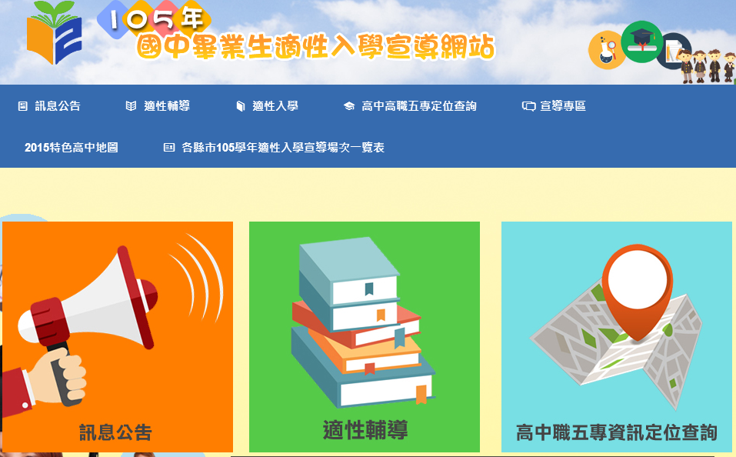

Slide 3
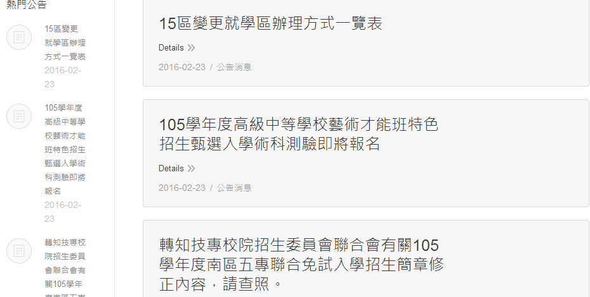
訊息公告

Slide 4
適性輔導

Slide 5
高中職五專資訊定位系統

Slide 6
高中職五專資訊定位系統
可以呈現地圖上，設定方圓地理位置內各級學校的資訊。

Slide 7
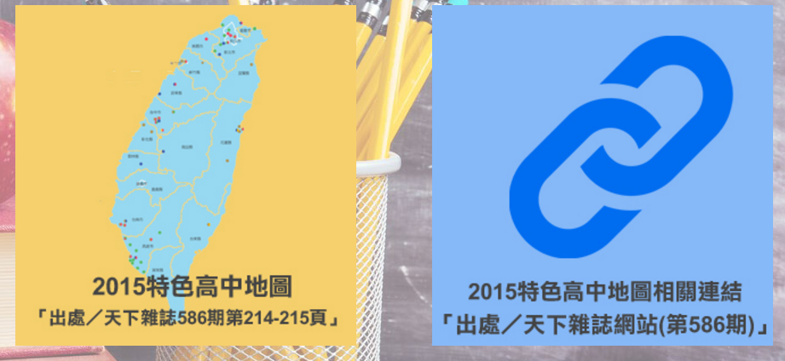
2015特色高中地圖

Slide 8
適性入學

Slide 9
適性入學

Slide 10
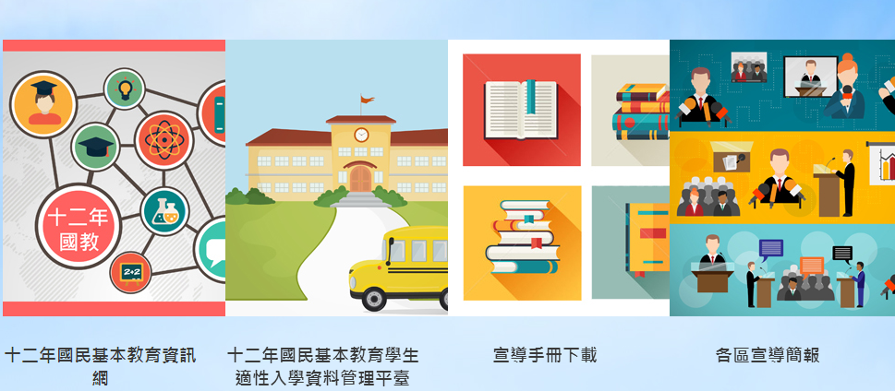
宣導專區

